Slide 1
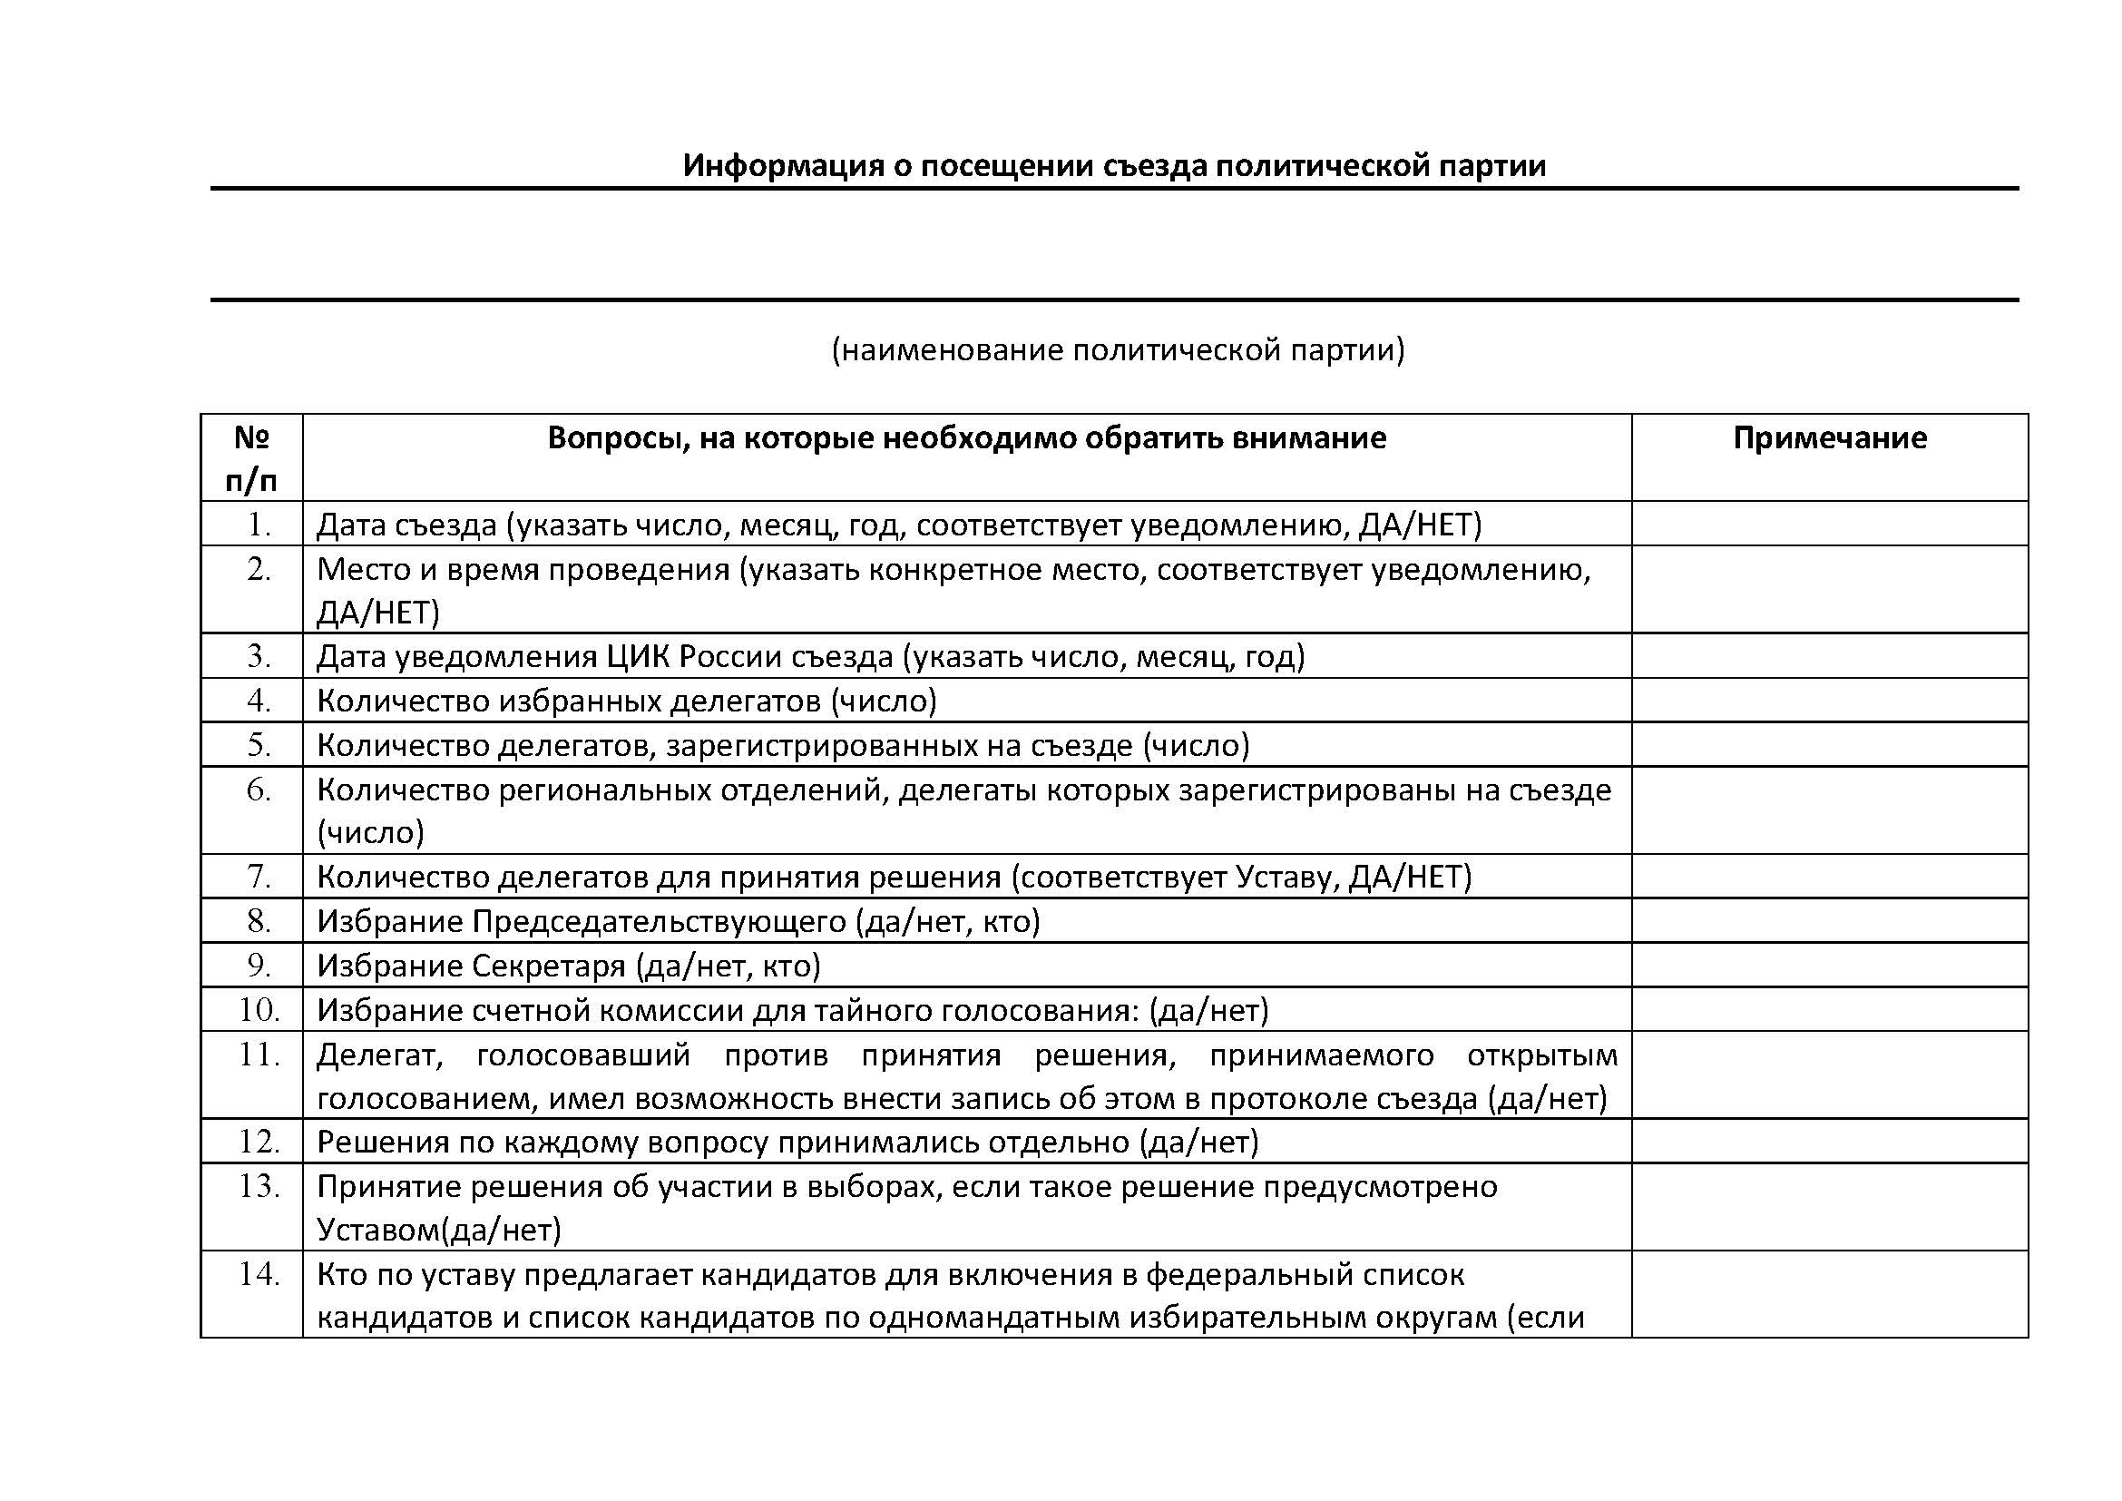

Slide 2
«Главная политическая партия»
Петрова
Ирина
Геннадьевна
Не соответствует паспортным данным
Неверно указаны виды доходов
Не указан год выпуска автомобиля
Не указан остаток на банковском счете
Не указана дата подписания документа
1
1
1
6
0
0
0
0
1
1
0
0
1
1
1
1
1
2
1
3
1
3

Slide 3
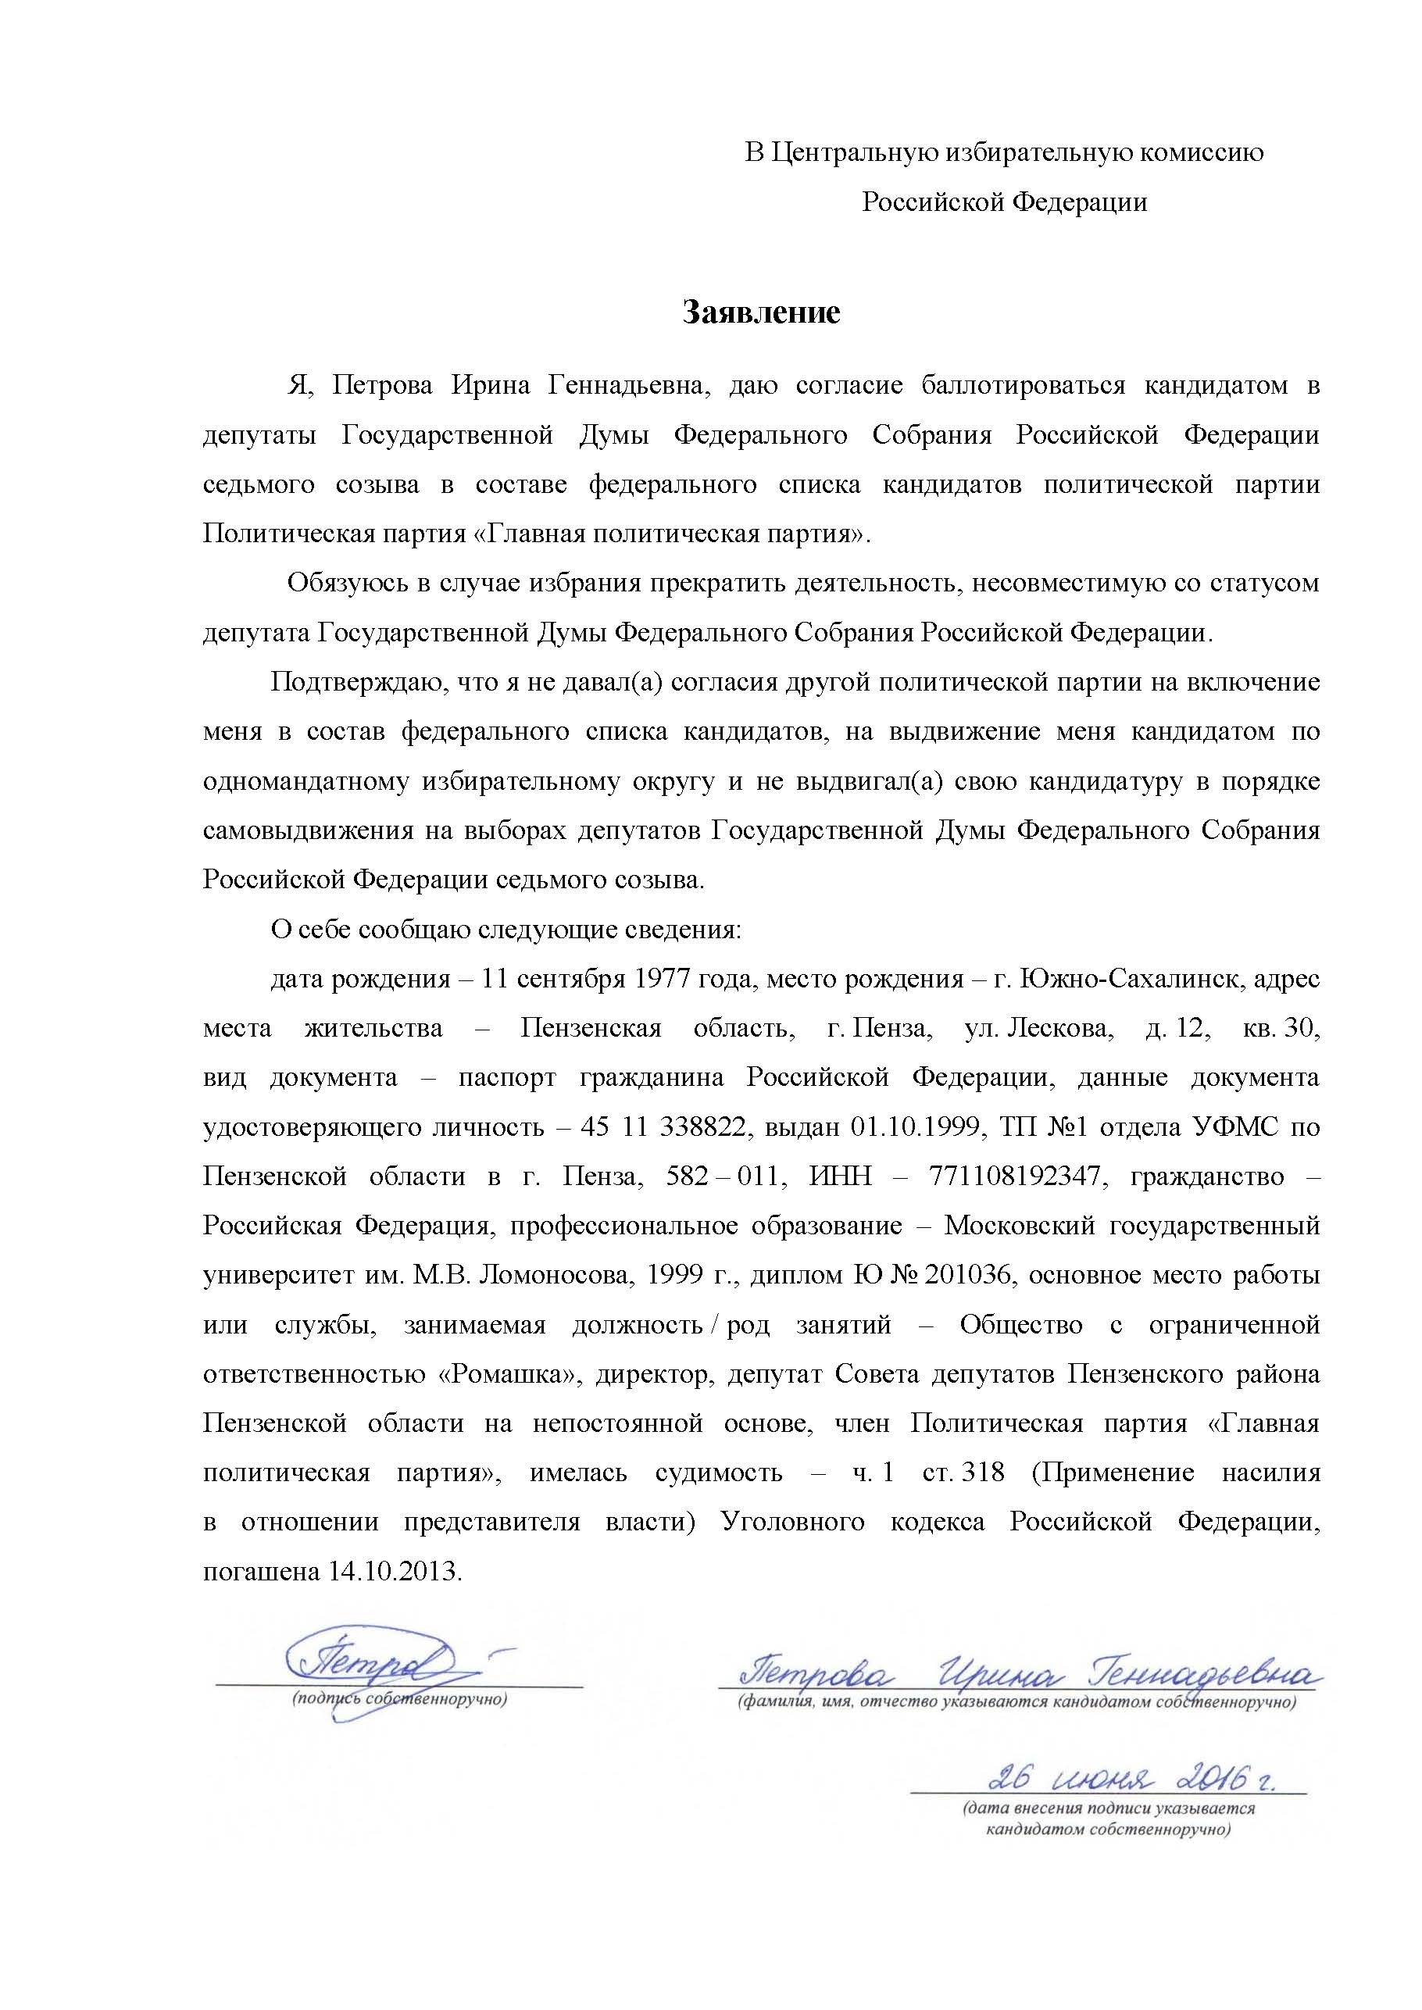

Slide 4
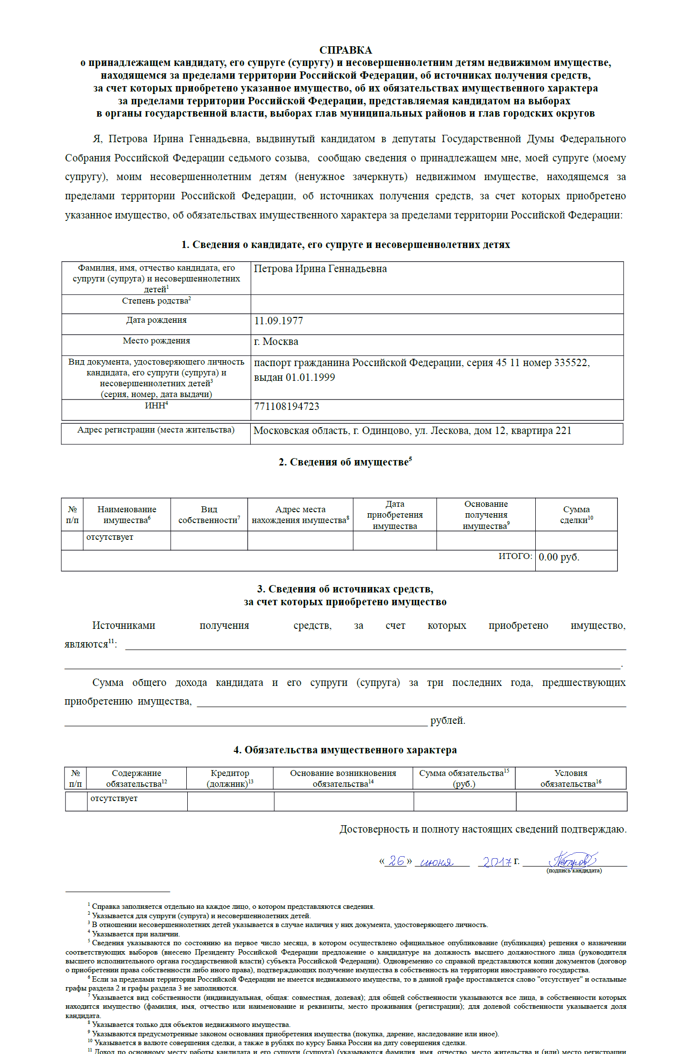

Slide 5
